Slide 1
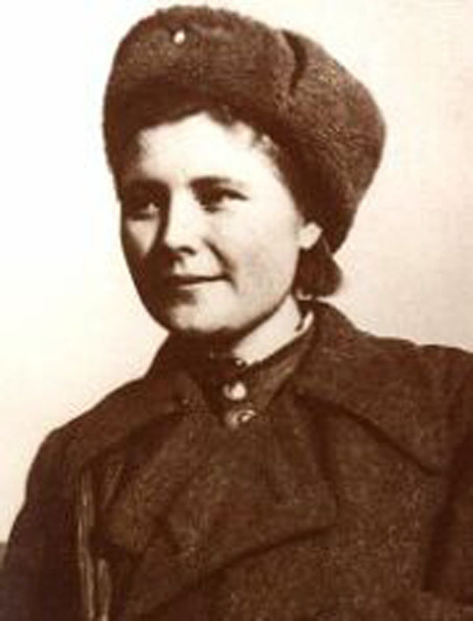
Екатерина Илларионовна Демина
Герой войны

Slide 2
Демина Екатерина Илларионовна
В день, когда началась война
(22 июня 1941 года), Катя ехала в Брест на каникулы к своему брату-летчику.
Поезд попал под бомбежку и ей пришлось пешком добираться до Смоленска.
родилась в 1925 г. в Ленинграде.
Отец был военным,
мать работала врачом. Лишившись в раннем
возрасте обоих родителей,
Катюша воспитывалась в детском доме.

Slide 3
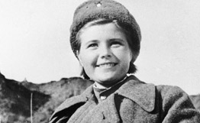
Екатерина пришла в военкомат и, прибавив к своему 14-летнему возрасту еще два года, добилась зачисления в Красную Армию и отправки на фронт.

Slide 4
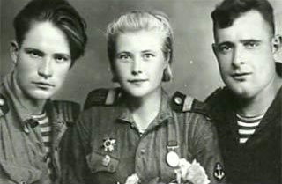
Написав письмо Сталину, она добилась зачисления в морскую пехоту. До нее девушек туда не брали.
Екатерина Демина - первая женщина, ставшая разведчиком морской пехоты.

Slide 5
В боях была трижды ранена.
Служила на военном-санитарном судне "Красная Москва", переправлявшем раненых из Сталинграда, затем в "Керченском Краснознаменном", батальоне.

Slide 6
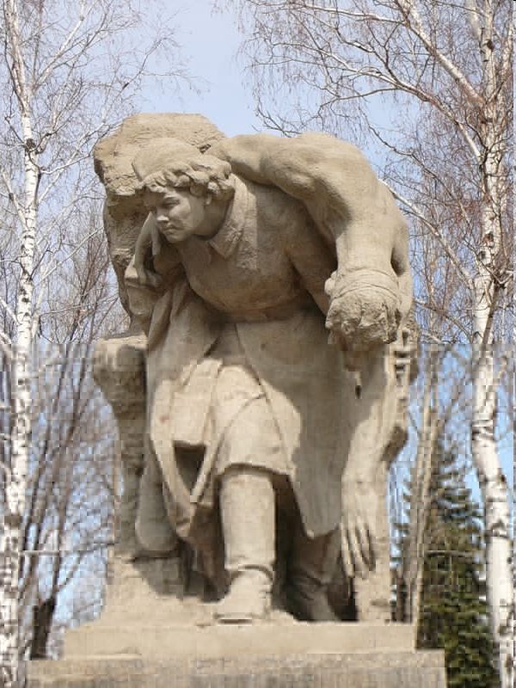
Катюша Демина с боями прошла по водам и берегам Кавказа и Крыма, Азовского и Черного морей, Днестра и Дуная, с освободительной миссией - по земле Румынии и Болгарии, Венгрии и Югославии, Чехословакии и Австрии.

Slide 7
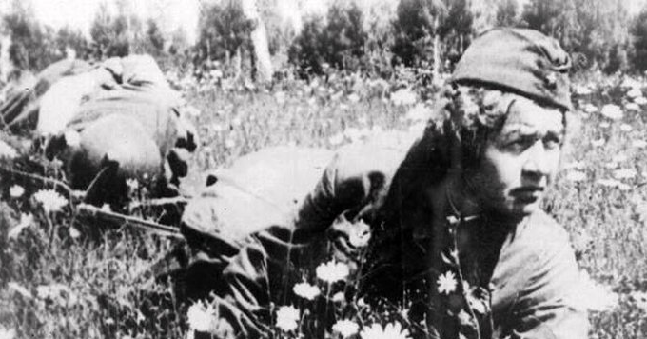
При переправе через Днестровский лиман (4 км.) под сплошным обстрелом Катя снимала раненых, падавших на колючую проволоку, уложенную фашистами в 7 рядов под водой, тащила их на плащ-палатке через овраги под обстрелом к берегу, отстреливалась, сама раненная в руку.

Slide 8
Второй подвиг Катюши совершен на Дунае при атаке крепости Илок. Десантники, сойдя с кораблей, подрывались на минах, но упорно продвигались вперед. А раненые, отстреливаясь, отходили к берегу, чтобы там укрыться.
В эти часы, находясь в ледяной воде, Катя Демина разила врага из своего автомата и оказывала помощь раненым.
Из отряда в живых осталось только 13 бойцов. Но крепость Илок была нашими войсками взята.
А главстаршину Катю Демину, раненую и ослабевшую от потери крови и воспаления легких, перенесли на катер и почти в безнадежном состоянии переправили в госпиталь.

Slide 9
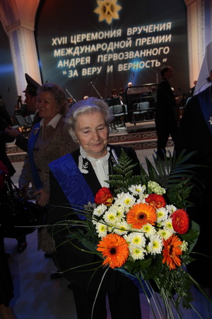
В 1990 году Указом Президента СССР за героизм в борьбе с немецко-фашистскими захватчиками Екатерина Илларионовна Демина была удостоена высшей награды Родины - звания Героя Советского Союза с вручением ордена Ленина и медали "Золотая Звезда".

Slide 10
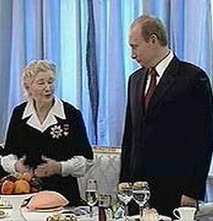
Отучившись после войны, Екатерина Михайлова-Демина трудилась 36 лет врачом в г. Электросталь, потом в Москве. В 1985 году ушла на пенсию.

Slide 11
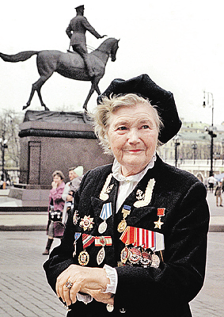
Награды
орден Отечественной войны I степени
медали "За освобождение Белграда", "За взятие Будапешта", "За взятие Вены", "За оборону Кавказа", "За победу над Германией в Великой Отечественной войне 1941 – 1945»
звание Героя Советского Союза с вручением ордена Ленина и медали "Золотая Звезда".

Slide 12
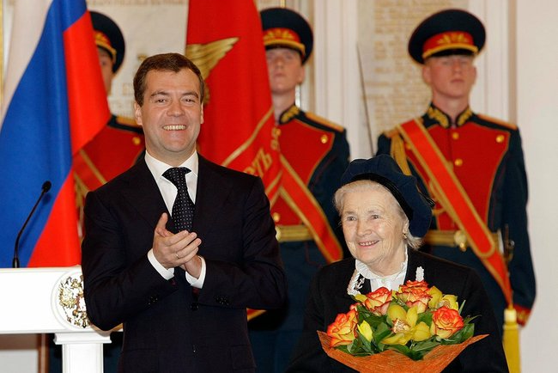
Сегодня Екатерина Илларионовна Демина
проживает в Москве и занимается
общественной деятельностью.

